Slide 1
Ivan Marić, ravnatelj Srca

Slide 2
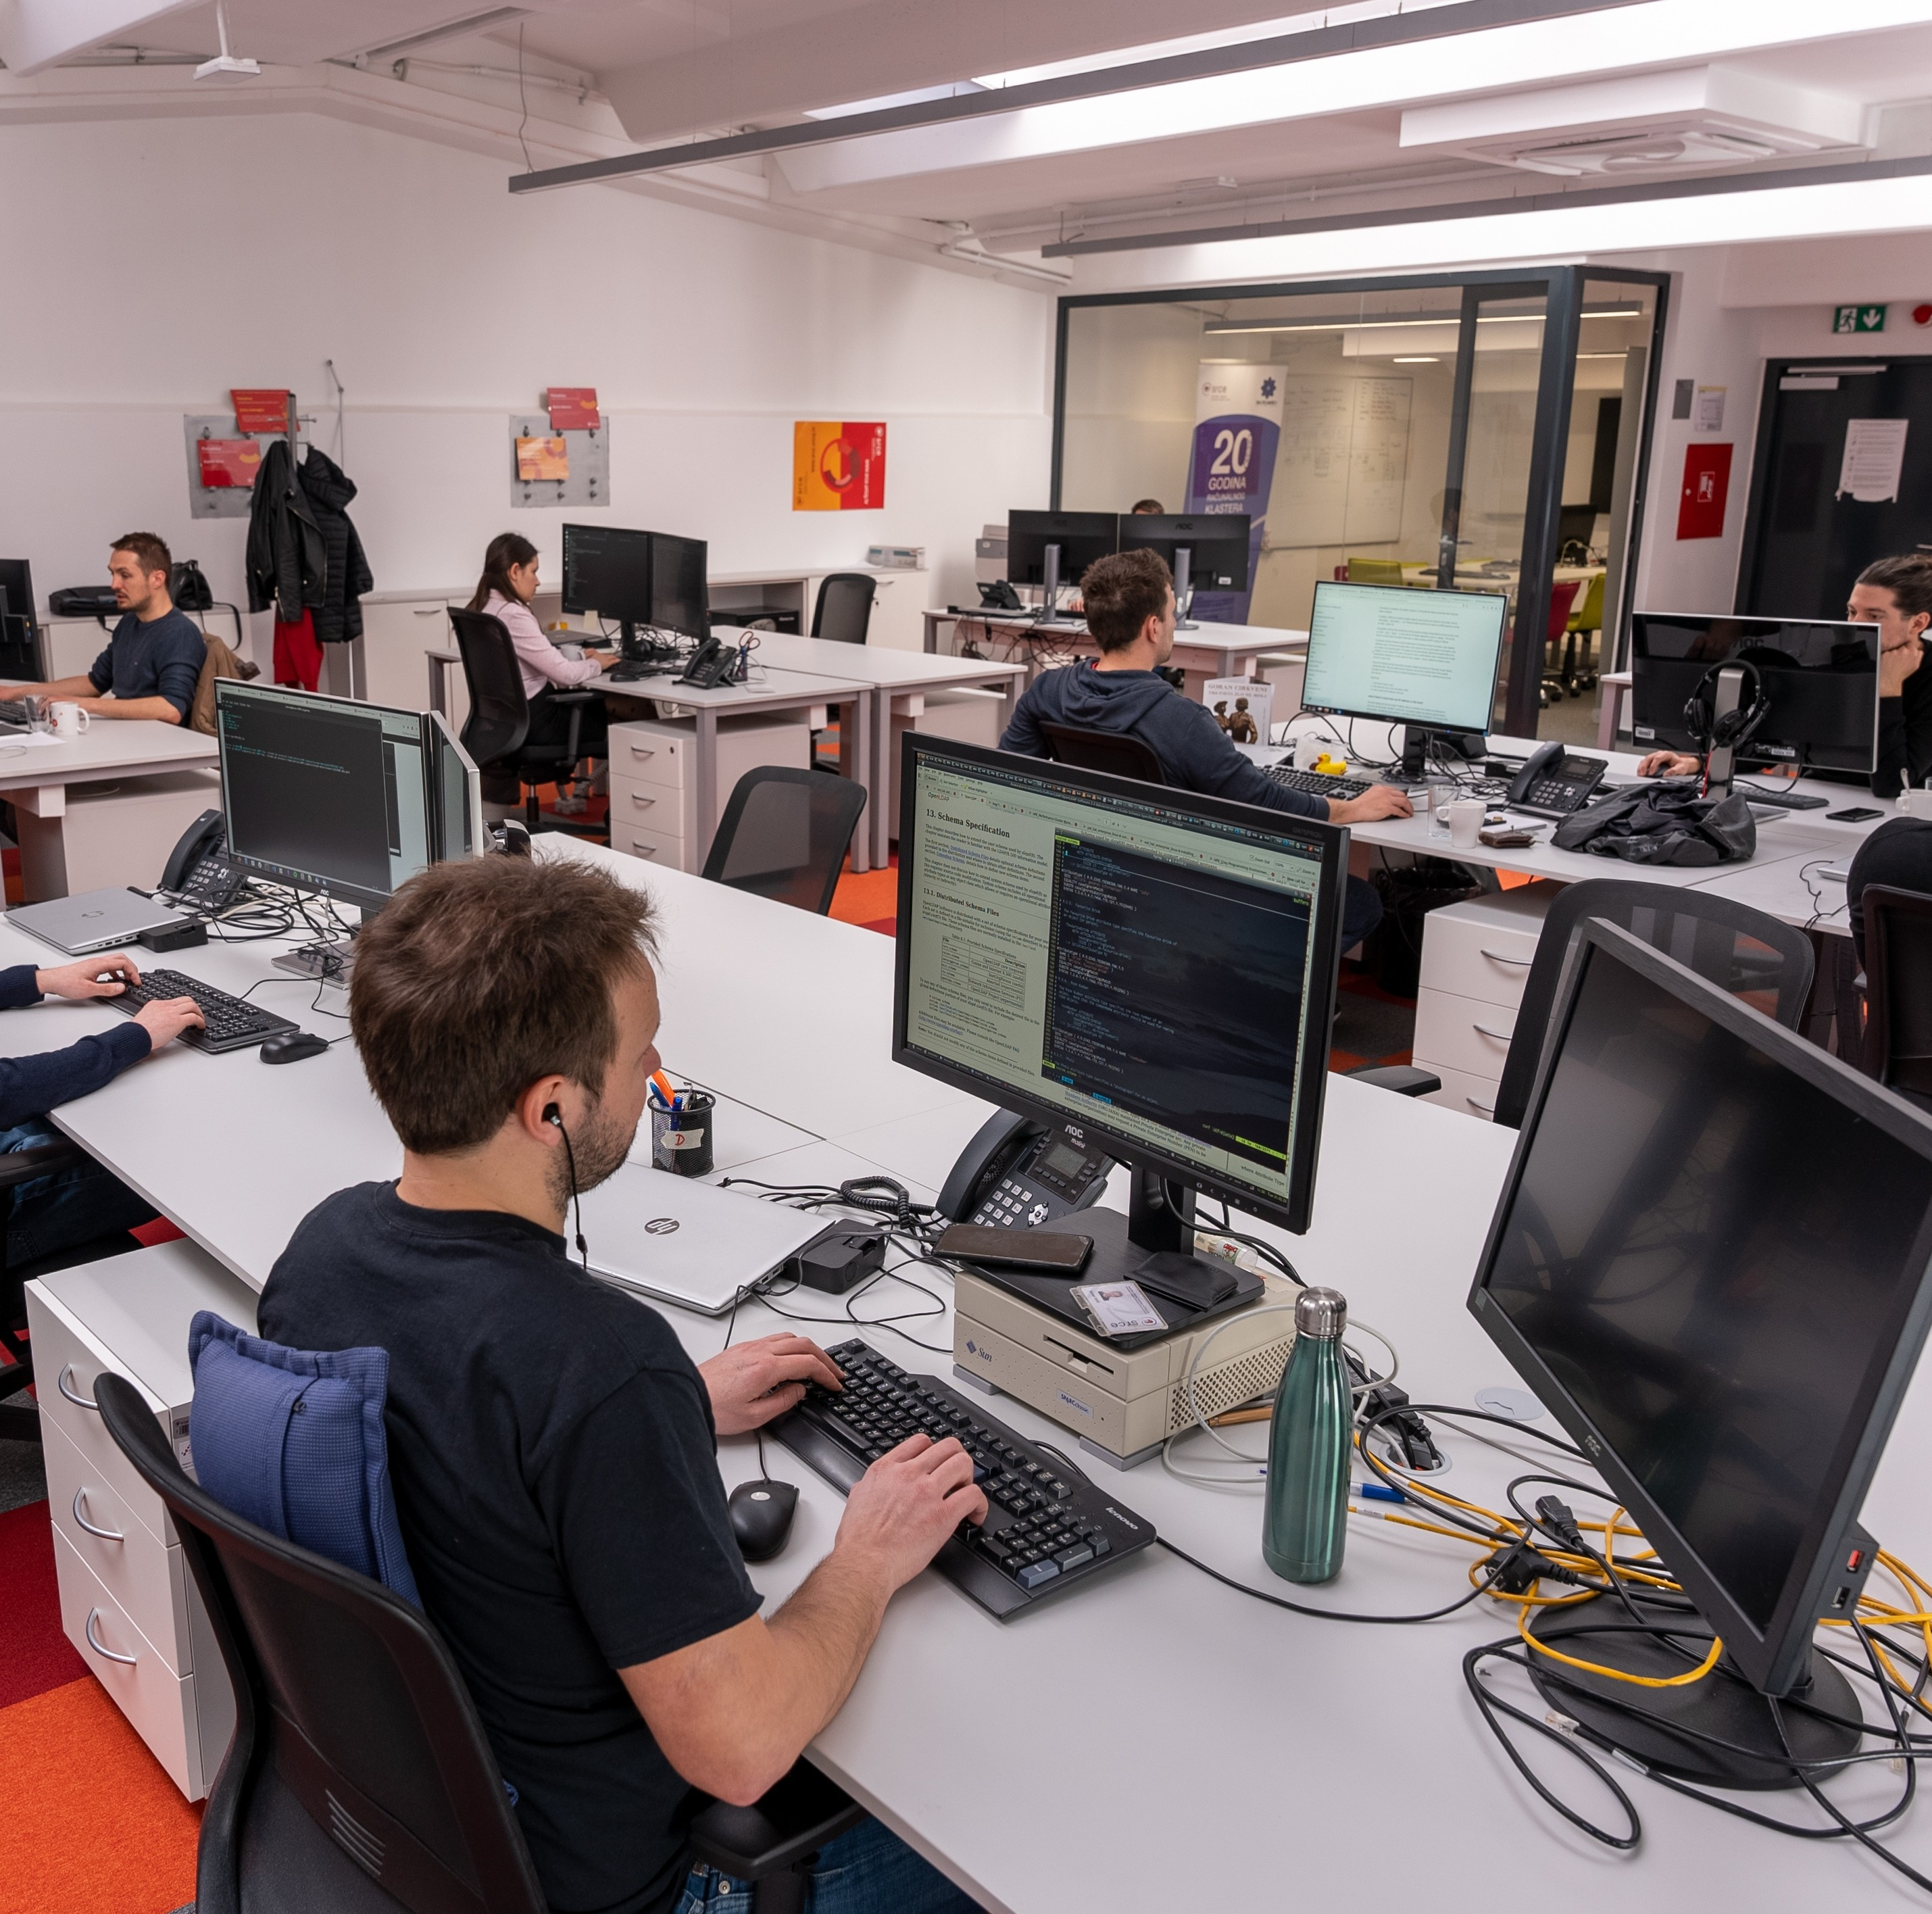
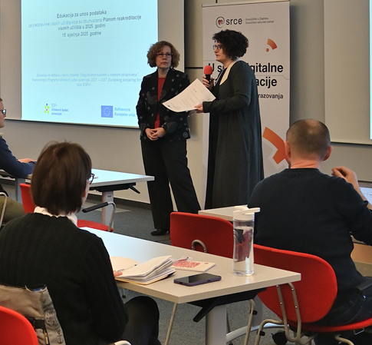
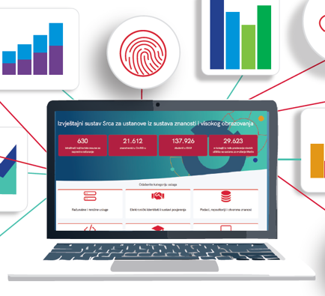
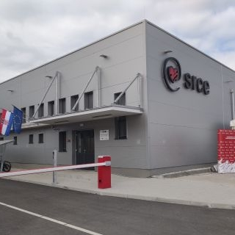
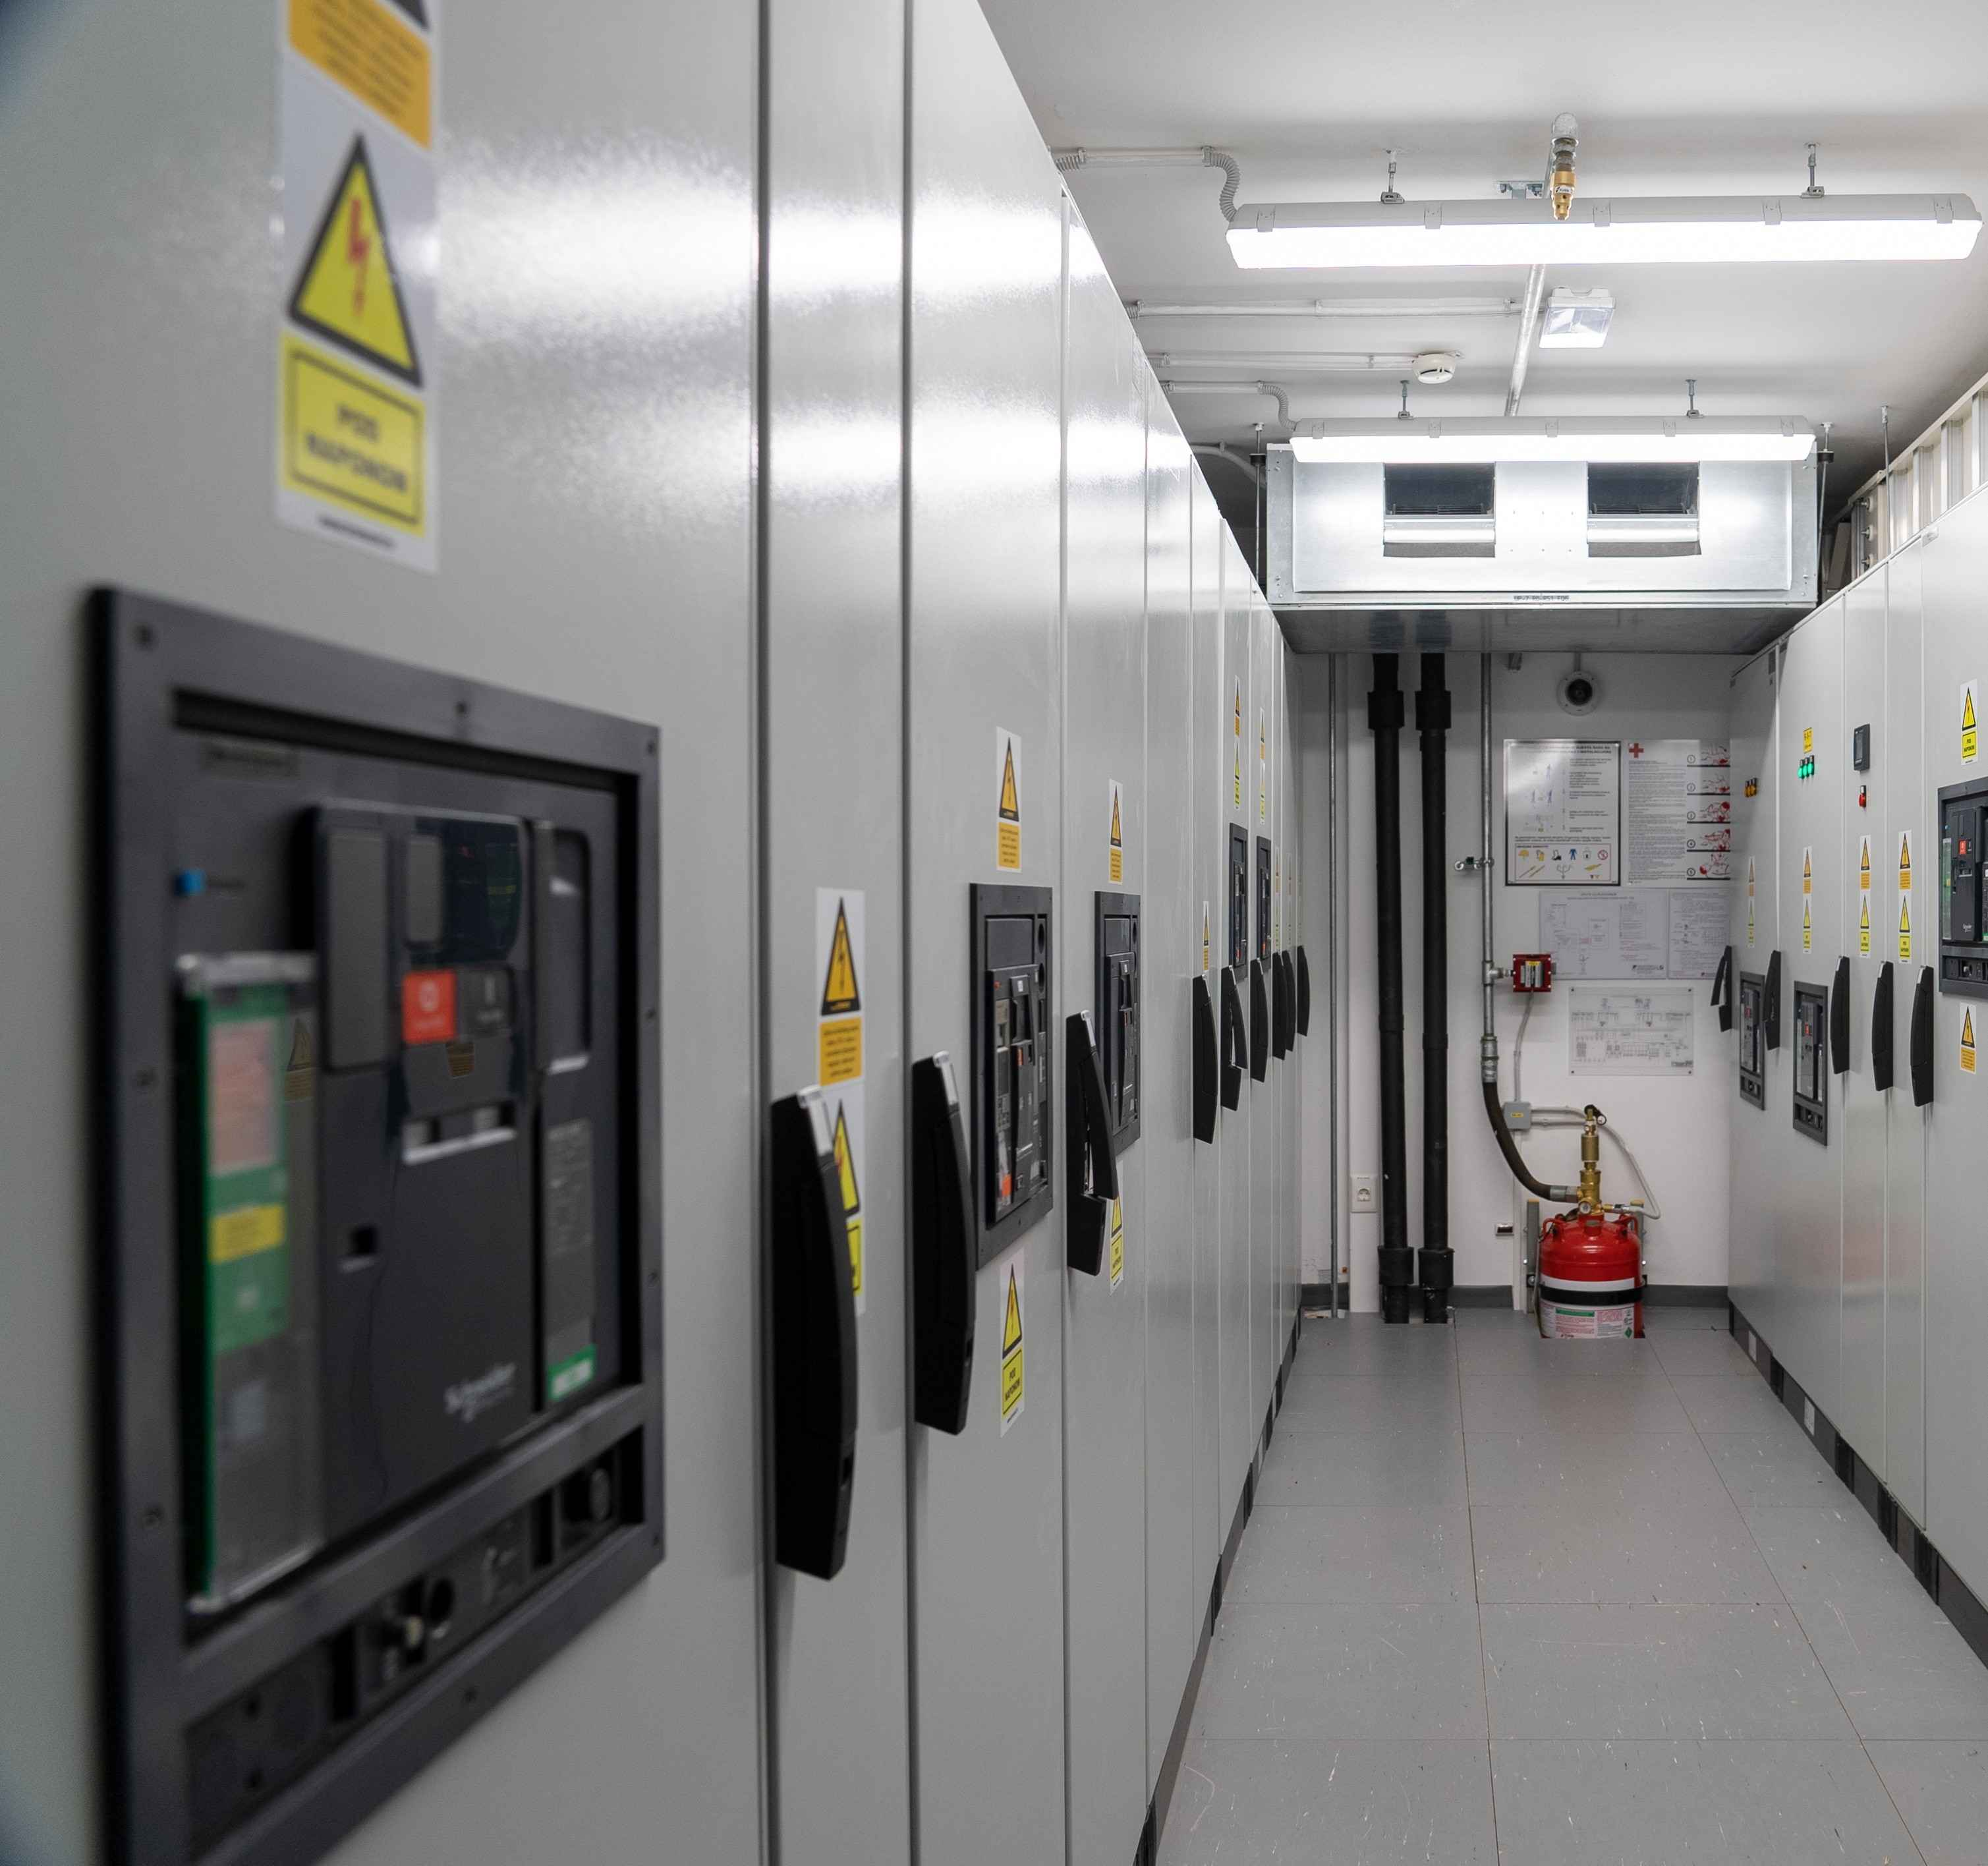
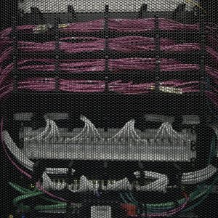

Slide 3
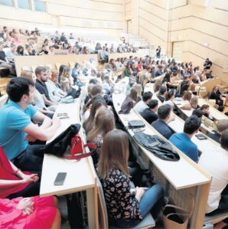
Računalne i mrežne usluge
Pristup računalnim resursima za zahtjevne izračune, mrežna i računalna infrastruktura za znanost i visoko obrazovanje.
Podaci, repozitoriji i otvorena znanost
Prikupljanje, pohrana i dijeljenje rezultata rada putem digitalnih repozitorija i arhiva.
Elektronički identiteti i sustavi povjerenja
Osiguravanje sigurnog, pouzdanog i efikasnog upravljanja elektroničkim identitetima.
Informacijska podrška administraciji i poslovanju
Razvoj i održavanje informacijskih sustava za visoko obrazovanje i znanstvenu djelatnost.
Visoko obrazovanje
Znanost
Digitalno obrazovanje
Razvoj digitalnih kompetencija te pružanje podrške ustanovama, nastavnicima i studentima za primjenu e-učenja.
Digitalni alati
Alati koji omogućavaju ili olakšavaju obavljanje zadataka u digitalnom okruženju.

Slide 4
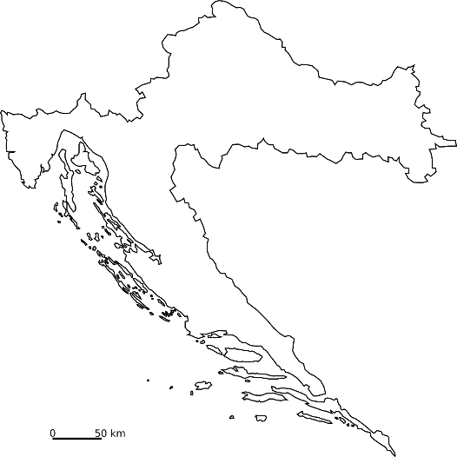
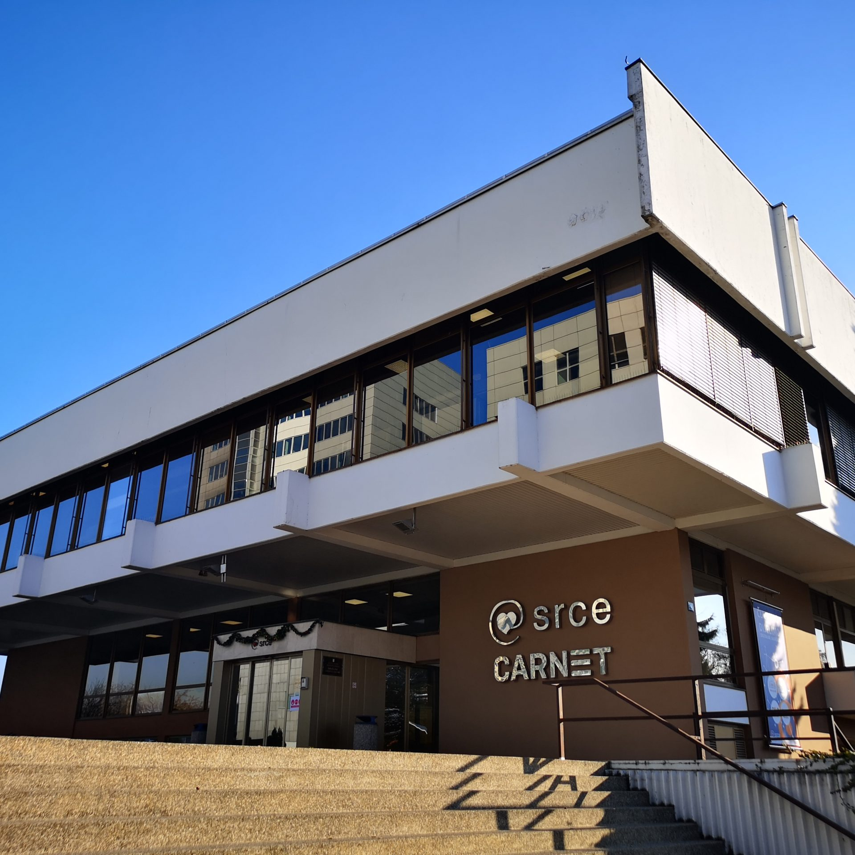
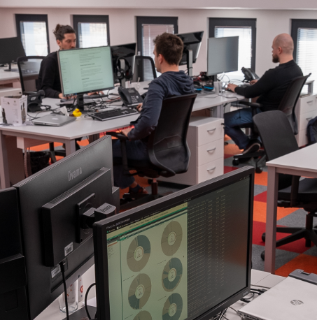
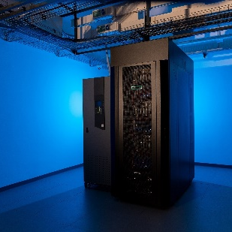
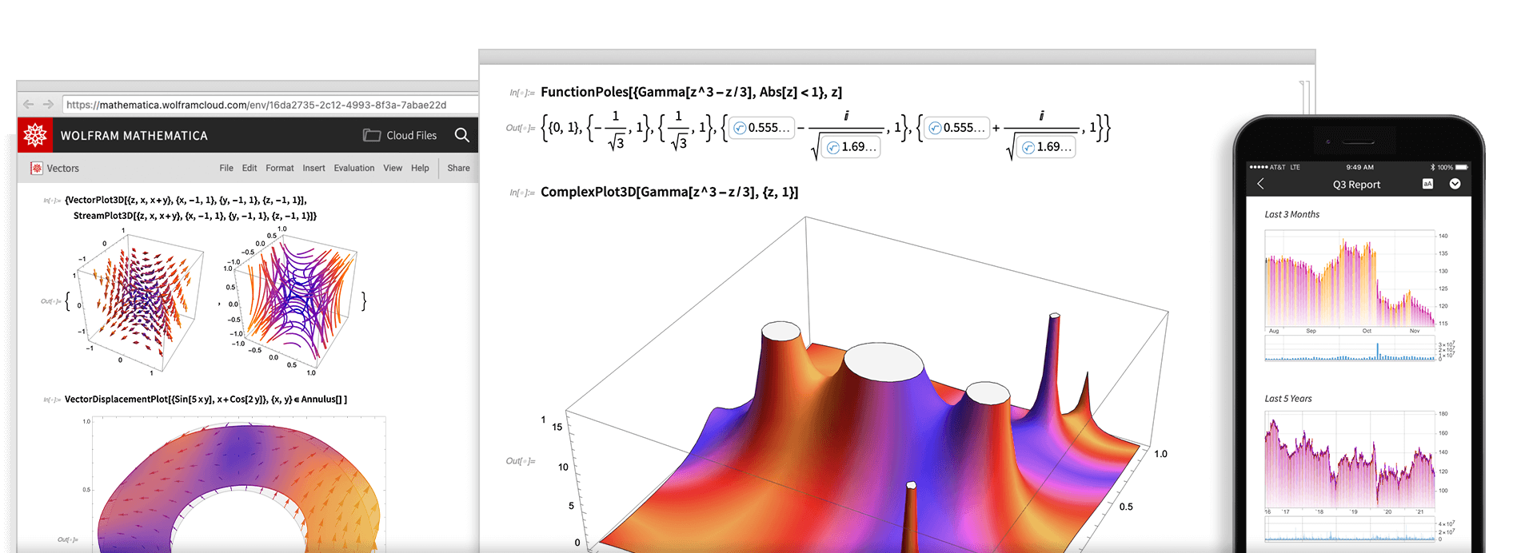
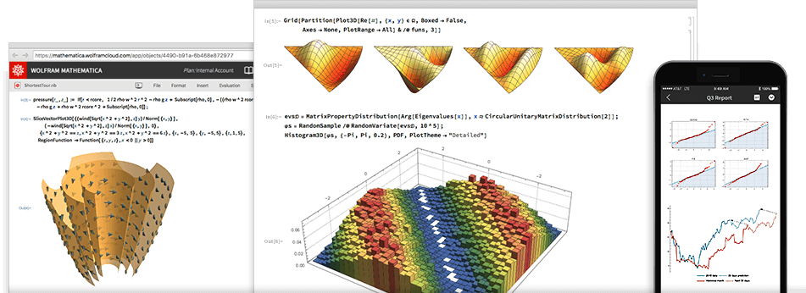
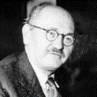
Napredno računanje
Napredno računanje
Specijalizirana podrška e-znanstvenika
Vrančić
Specijalizirana podrška e-znanstvenika
Faust Vrančić
Supek
Virtualni podatkovni centri
Virtualni podatkovni centri
Ivan Supek
Znanstveni softver
Štampar
Andrija Štampar

Slide 5
pohrana podataka tijekom istraživanja
Publikacije, istraživački podaci, PUP/DMP, projektna dokumentacija…
znanstveni i stručni časopisi u OA

Slide 6
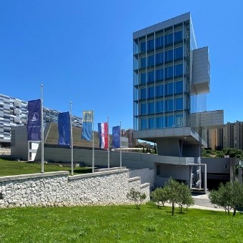
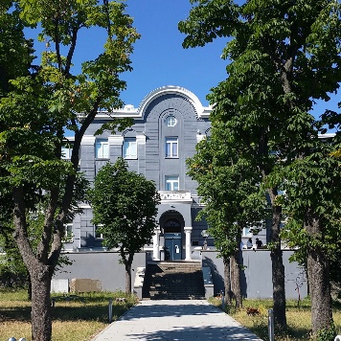
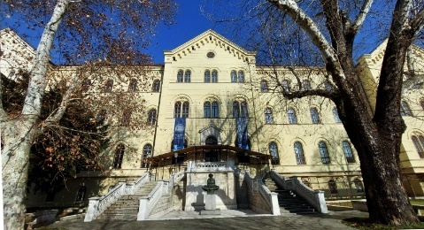
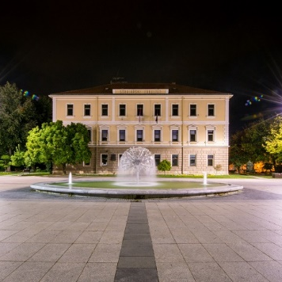
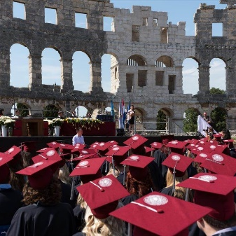
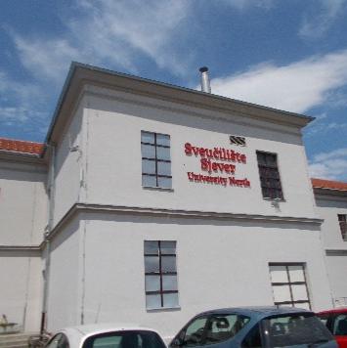
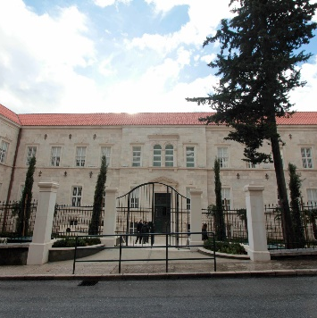
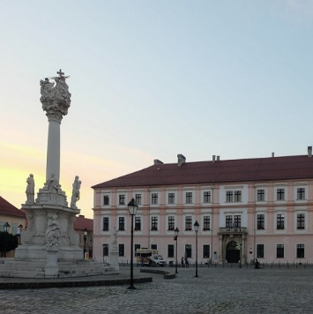
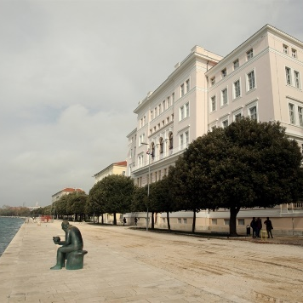
Informacijski sustav evidencija u visokom obrazovanju
informacijski sustav registra hrvatskog kvalifikacijskog okvira
informacijski sustav studentskih prava
ISeVO
ISeVO
informacijski sustav visokih učilišta
ISSP
ISRHKO
informacijski sustav znanosti RH
CroRIS
CroRIS
ISVU
ISVU
Virtualno okruženje za e-učenje
ISPiK
ISPiK
informacijski sustav akademskih kartica
Informacijski sustav pokazatelja i kvalitete
ISAK
Merlin

Slide 7
IT stručnjaci
Znanstvenici
Nastavnici
Akademija Srca
https://www.srce.unizg.hr/akademija
Notes:
Paketi za znanstvenike: od analize podataka u R-u, rada s istraživačkim podacima, do naprednog računanja, statistike, programiranja i rada s dokumentima
Paketi za IT stručnjake: virtualni podatkovni centri, programiranje, zatim web, multimedija, podrška e-učenju te rad s dokumentima
Paketi za nastavnike: Digitalno obrazovanje e-nastavnika znalac, e-nastavnik evaluator, e-nastavnik kreator, zatim statistika, multimedija te rad s dokumentima

Slide 8
E - IDENTITET
INFORMACIJSKA PODRŠKA
PODATKOVNE USLUGE I INFRASTRUKTURA
Životni ciklus istraživačkih podataka
NAPREDNO RAČUNANJE I RESURSI
Supek
Vrančić
EDUKACIJA I SPECIJALIZIRANA PODRŠKA u korištenju digitalnih resursa i usluga

Slide 9
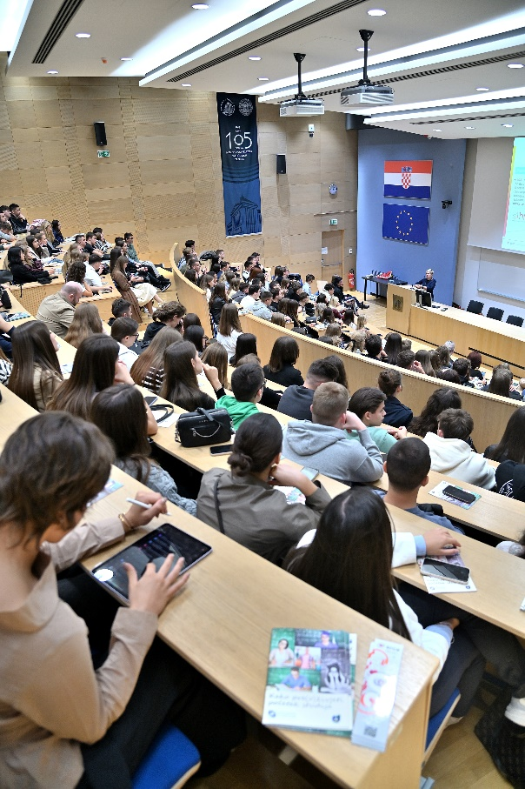
EDUKACIJA I SPECIJALIZIRANA PODRŠKA u korištenju digitalnih alata i usluga

Slide 10
Izvještajni sustav Srca
https://dashboard.srce.hr/

Slide 11
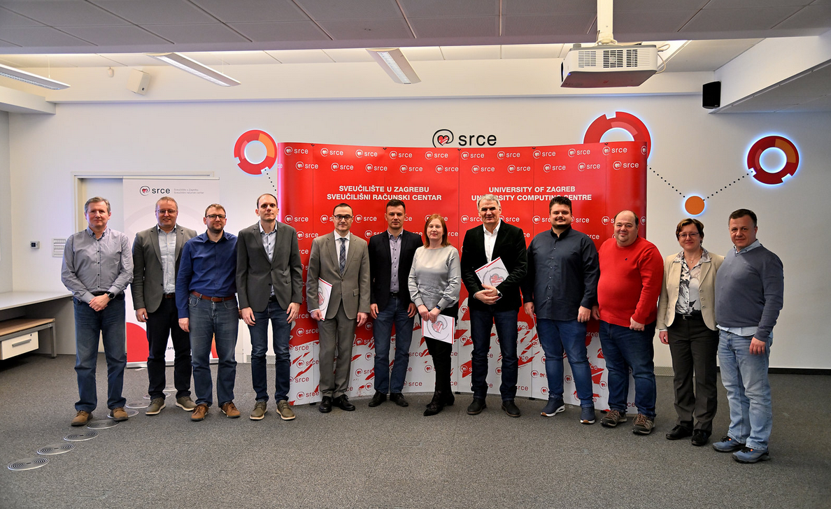
OpenCode.HR
Fakultet elektrotehnike i računarstva Sveučilišta u Zagrebu
Fakultet organizacije i informatike Sveučilišta u Zagrebu
Fakultet elektrotehnike, računarstva i informacijskih tehnologija Sveučilišta Josipa Jurja Strossmayera u Osijeku
Sveučilišni računski centar Sveučilišta u Zagrebu

Slide 12
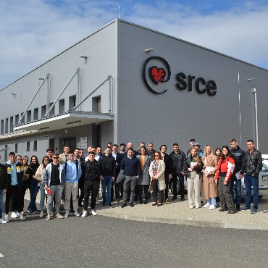
Obilasci podatkovnih centara
Razgovori u Srcu
https://www.srce.unizg.hr/
Srce Café

Slide 13
digitalna suverenost
Informacijske i informatičke usluge
Stručni timovi za planiranje, izgradnju, održavanje
e-infrastruktura?
Informacijski sustavi i aplikacije
kibernetička sigurnost
Podatkovni sloj
Posrednički sloj
Računalna, spremišna i druga sredstva
Podatkovni centri
Računalno-komunikacijske mreže i usluge
umjetna inteligencija
Organizacijski i upravljački model
Informacijske i informatičke usluge

Slide 14
Informacijske i informatičke usluge korisnicima
e-infrastruktura?
Informacijski sustavi i aplikacije
Podatkovni sloj
Posrednički sloj
Računalna, spremišna i druga sredstva
Podatkovni centri
Računalno-komunikacijske mreže i usluge
Informacijske i informatičke usluge korisnicima

Slide 15
prošlost
2000-e
2025.
2020-e
2010-e
sadašnjost
1990-e
1980-e
1970-e
budućnost
Dobrodošli !

